Slide 1

Châm Ngôn
Dr. Rick Griffith, Singapore Bible College
www.biblestudydownloads.com

Slide 2

Châm ngôn thời hiện đại
Một con chim trong tay đáng giá hơn hai con chim ngoài bụi rậm

Slide 3
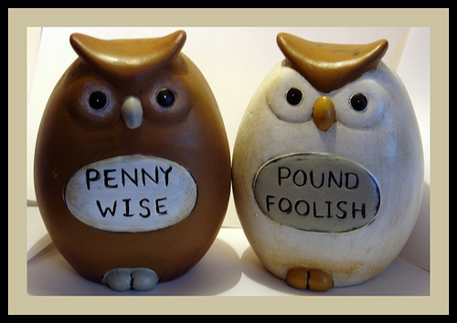
Châm ngôn thời hiện đại
Chuyện nhỏ thì chi li, chuyện lớn thì vung tay quá tráng. (Penny-wise but pound foolish!)

Slide 4

Châm ngôn thời hiện đại
Không phung phí thì không túng thiếu

Slide 5

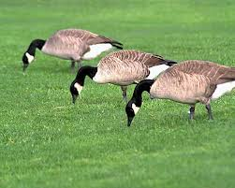
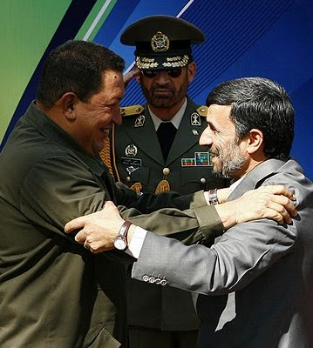
Châm ngôn thời hiện đại
Ngưu tầm ngưu, mã tầm mã. (Chim cùng màu lông thì sống bên nhau)
Chavez &
Ahmadinejad

Slide 6

CHỈ CẦN LÀM THEO.

Slide 7

Thời gian là vàng bạc

Slide 8
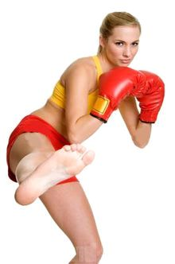

Cú đánh khác nhau cho đối thủ khác nhau
Notes:
http://www.wordwizard.com/phpbb3/viewtopic.php?f=7&t=20582
"The earliest use of DIFFERENT STROKES FOR DIFFERENT FOLKS that I could find was from 1966 (see quote below) by boxer and world heavyweight champion Muhammad Ali (Cassius Marcellus Clay, Jr.). Rhythm and soul singer Syl Johnson (father of Syleena) released the single titled 'DIFFERENT STROKES' in 1967 with the line also appearing in the song. But its appearance in Sly and the Family Stone's 1968 big hit single Everyday People is probably what put the phrase on the map. Additional exposure of the expression was burned into our collective psyches with the television comedy Diff'rent Strokes [1978-86] (an often used abbreviated form of the expression, but without the apostrophe) about a millionaire white widower who adopts two Black boys (one of which was that cute little guy Gary Coleman), and which was subsequently shown in the U.K where, so I've read, when the expression is used, the word folks may sometimes be replaced by blokes.
<1966 [quoting boxer Cassius Clay]" I got DIFFERENT STROKES FOR DIFFERENT FOLKS."—Great Bend Daily Tribune (Kansas), 11 November, page 6>
<1969 "The Adult has something to work on: what must I do to gain their STROKES, or their approval?"—I'm OK, You're OK by T. A. Harris, iii. page 45>
<1973 "The popular saying around the P[almer]D[rug]A[buse]P[rogram] is 'DIFFERENT STROKES FOR DIFFERENT FOLKS,' and that's the basis of the program."—Houston Chronicle Magazine, 14 October, page 4/1>
<1978 "He started off dishing out some nice STROKES. With an admiring smile he told me how smart I was, how honest, so absolutely reliable."—Fools Die by Mario Puzzo, xi. page 122>
<1981 "Let's face it, everybody needs their STROKES and that would be very ego-satisfying."—TV Picture Life, March, page 12/3>
<1986 "The whole point, says John Poindexter, [[President]] Reagan's national security adviser, is DIFFERENT STROKES FOR DIFFERENT FOLKS. 'We need different policies toward Communist dictatorships . . . , . . . for non-democratic regimes that are slowly evolving toward democracy, and different policies for non-democratic regimes in which there is no viable democratic center . . .'"—in New York (magazine), "How Reagan Does It" by Michael Kramer>
<1999 "There are a hundred times as many people addicted to alcohol, antidepressants and nicotine as there are to heroin or Charlie [cocaine]. DIFFERENT STROKES FOR DIFFERENT FOLKS, right?"—Spanish Highs by Wayne Anthony, page 65>
<2003 "If one motto sums up the [[weight loss]] industry, it could be 'DIFFERENT STROKES FOR DIFFERENT FOLKS.' At No. 1, with revenues this year expected to reach $1 billion, is 40-year-old Weight Watchers, with its program of weekly meetings and group support. Next comes Slim-Fast, the maker of bar and shake replacement meals. . . ."— U.S. News & World Report, 16 July>
<2008 "Suddenly [[Professor Wolfgang]] Mieder [[renowned expert on proverbs at the University of Vermont]] reminds me that he hasn't yet told me his favorite proverb. Can he really have a favorite? . . . But Mieder is a decisive man. 'DIFFERENT STROKES FOR DIFFERENT FOLKS is my favorite proverb,' he says. . . . 'I would argue it had to grow on American ground, because it doesn't tell you what to do. It says, "Accept the differences in people." . . . 'I think it's a truly liberating proverb.'"—Christian Science Monitor, 6 March>" (accessed 20 Aug 2014)

Slide 9
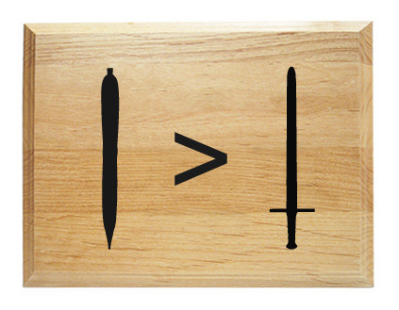
Ngòi bút mạnh hơn gươm giáo.

Slide 10
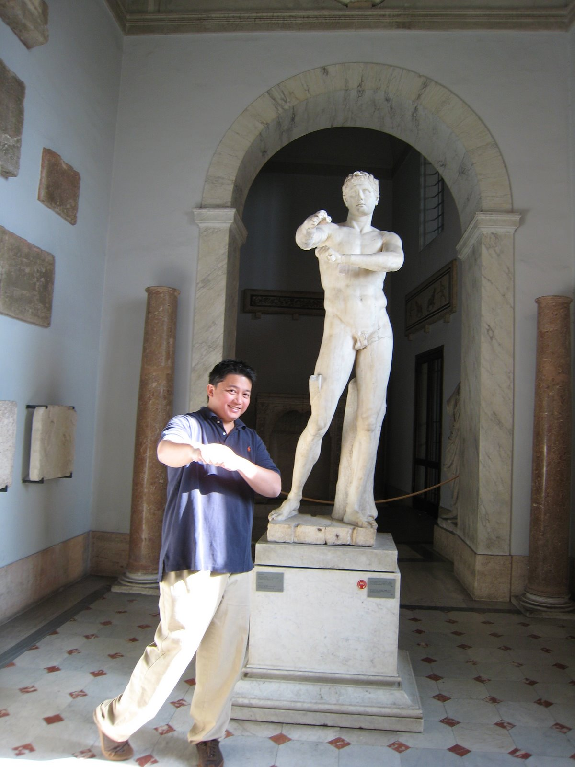
La Mã
Nhập gia tùy tục (Khi ở La Mã, bạn phải làm theo người La Mã)

Slide 11

Con có khóc mẹ mới cho bú. (Bánh xe kêu cót két mới được bôi dầu.)
Dầu

Slide 12

Không ai là một hòn đảo. No man is an island.

Slide 13
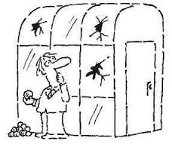
Bản thân mình không đúng thì đừng chê người khác sai. (Người sống trong nhà kính thì không nên ném đá.

Slide 14

Trăm nghe không bằng một thấy. (Một bức tranh có giá trị hơn hàng ngàn lời nói)

Slide 15

Có làm thì mới có ăn. Không dưng ai dễ đem phần đến cho. (Không có bữa trưa nào là miễn phí)

Slide 16
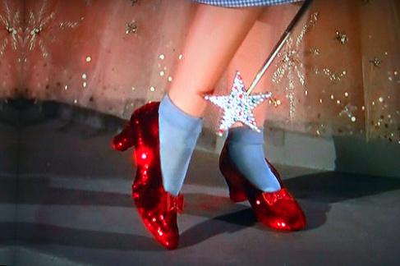
Không đâu bằng ở nhà mình.

Slide 17
Từ Khóa
394
343
Sự Khôn Ngoan
Châm Ngôn

Slide 18
Câu Chìa Khoá
394
"Trust in the LORD with all your heart and lean not on your own understanding; in all your ways acknowledge him and he will make your paths straight" (Proverbs 3:5-6).
Châm Ngôn

Slide 19

Phát biểu về Vương quốc trong sách Châm Ngôn
343
Submission to God's rule is the foundation of living with wisdom (1:7).

Slide 20

Châm Ngôn
Câu Tóm Tắt
394
346
Các châm ngôn của Sa-lô-môn và những học giả khác được ghi lại để hướng dẫn người trẻ về giá trị của SỰ KHÔN NGOAN so với sự ngu dại để họ có thể sống vâng phục trước mặt ĐCT trong mọi lĩnh vực của cuộc sống.

Slide 21
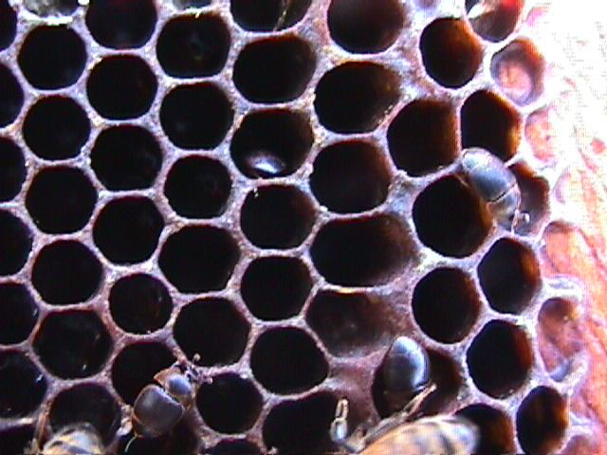
Châm ngôn hay dành cho bạn
Hỡi con,hãy ăn mật, vì nó ngon lành; Tàng ong lấy làm ngọt ngào cho ổ gà con.
Con sẽ biết sự khôn ngoan nơi linh hồn con cũng như vậy;
Châm ngôn 24:13-14a

Slide 22

Thy Word 1 of 5
Lời Chúa là ngọn đèn cho chân tôi. Ánh sáng cho đường lối tôi. Lời Chúa là ngọn đèn cho chân tôi. Ánh sáng cho đường lối tôi.

Slide 23

Thy Word 2 of 5
Khi tôi sợ hãi và dường như lạc lối, Ngài vẫn bên cạnh tôi. Tôi sẽ không sợ miễn là Ngài ở gần. Xin ở bên cạnh tôi cho đến cuối cùng.

Slide 24

Thy Word 3 of 5
Lời Chúa là ngọn đèn cho chân tôi. Ánh sáng cho đường lối tôi. Lời Chúa là ngọn đèn cho chân tôi. Ánh sáng cho đường lối tôi.

Slide 25

Thy Word 4 of 5
Tôi sẽ không quên tình yêu Ngài dành cho tôi và lòng tôi mãi nghĩ suy. Chúa Giê-xu là Đấng dẫn dắt và giữ tôi bên Ngài, và tôi sẽ yêu Ngài đến cuối cùng.

Slide 26

Thy Word 5 of 5
Lời Chúa là ngọn đèn cho chân tôi. Ánh sáng cho đường lối tôi. Lời Chúa là ngọn đèn cho chân tôi. Ánh sáng cho đường lối tôi.

Slide 27
Châm ngôn

Slide 28
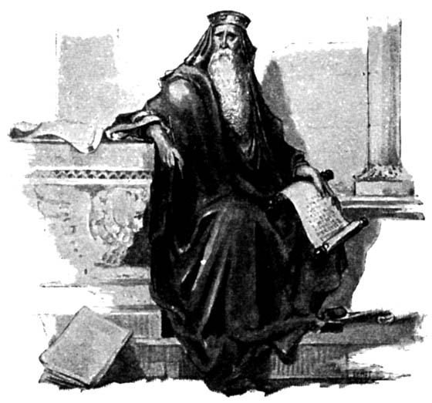
Lời giáo huấn khôn ngoan– Châm ngôn
" Tư tưởng người nghĩa chỉ là công bình;
Song mưu luận kẻ ác đều là giả dối”
(Ch. 12:5)
Châm ngôn hướng dẫn chúng ta về những thách thức mà chúng ta đối diện:
Làm thế nào để hòa thuận với người khác.
Làm thế nào để có lựa chọn đúng trong đời sống cá nhân và trong công việc.
Làm thế nào để được ơn trước mặt Chúa và tránh tai họa.
Châm ngôn quan tâm đến mọi lĩnh vực sống dù lớn hay nhỏ.
Michael V. Fox, Proverbs 1-9 The Anchor Bible (New York, Doubleday, 2000) 7.
Jeffrey Arthurs, Gordon-Conwell Theological Seminary
(SBC preaching conference, July 2014)

Slide 29
“Châm ngôn là đỉnh cao của sự hiểu biết con người. Nói cách văn chương, châm ngôn là thời điểm tỏ bày (thông suốt, khải thị."
Leland Ryken, How to Read the Bible as Literature
(Grand Rapids: Zondervan, 1984), 124.
Jeffrey Arthurs, Gordon-Conwell Theological Seminary
(SBC preaching conference, July 2014)

Slide 30
Châm ngôn là một dạng văn chương phổ biến.
Trung Hoa: “Huyên thuyên trò chuyện sẽ không làm chín nồi cơm."
Sumerian: “Con lừa ăn máng của mình."
Tây Ban Nha: “Người biết ít sẽ sớm lặp đi lặp lại."
Pháp: “Tất cả những kẻ thổi kèn đồng đều không phải la những thợ săn."
Anh: “Gọi ai đó là cướp thì người đó sẽ cướp”.
Ni-gê-ri-a: “Gà gô bay qua bụi rậm không để lại dấu vết”
Mỹ hiện đại: "Thời gian là vàng bạc." “Không vấp ngã, không thành công." “Những cú đánh khác nhau cho những đối thủ khác nhau."
Jeffrey Arthurs, Gordon-Conwell Theological Seminary
(SBC preaching conference, July 2014)

Slide 31
“Cốt lõi của châm ngôn dựa trên việc quan sát những điều trong thế giới. Đó là nhận thức về những tình huống lặp lại trong cuộc sống trần gian, và châm ngôn không chỉ trình bày nhận thức mà còn ép buộc nó. . . Tất nhiên, trong bối cảnh niềm tin vững vàng nơi Chúa, châm ngôn bày tỏ nhận thức trong cách nó đáng có hay nên có, trong thế giới do Chúa sắp đặt và thách thức về cách cư xử mà Chúa khen thưởng.”
Norman Perrin, The New Testament: An Introduction, 296.
Jeffrey Arthurs, Gordon-Conwell Theological Seminary
(SBC preaching conference, July 2014)

Slide 32


Những từ khóa của Châm ngôn:
394
Biết
Sự khôn ngoan
Ngày

Slide 33

Câu gốc
394
Hãy hết lòng tin cậy Đức Giê-hô-va.
Châm ngôn 3:5-6

Slide 34

Câu gốc
394
Chớ nương cậy nơi sự thông sáng của con;
Châm ngôn 3:5-6

Slide 35

Câu gốc
Phàm trong các việc làm của con, khá nhận biết Ngài.
394
Châm ngôn 3:5-6

Slide 36

Câu gốc
Thì Ngài sẽ chỉ dẫn các lối của con.
394
Châm ngôn 3:5-6

Slide 37
Biểu đồ sách
Châm ngôn - Giá trị và con đường khôn ngoan
Sa-lô-môn |  |  | Người khôn ngoan(Ẩn danh) | Sa-lô-môn | Người khôn ngoan (Agur, Lemuel, Ẩn danh)
1:1–22:16 |  |  | 22:17–24:34 | Ch. 25–29 | Ch. 30–31
13 câu châm ngôn 375 hai dòng |  |  | 36 câu châm ngôn | ±100 hai dòng | 3 câu châm ngôn
 |  |  | Xã hội & Nhiều loại khác nhau | Xã hội & Nhiều loại khác nhau
Lời nói đầu | Những nguyên tắc khôn ngoan |  |  |  | Kết luận
ca. 950-700 BC
394
Đối nghịch &
Sự tin kính
10:1–22:16
Giá trị của sự khôn ngoan
1:8–9:18
Ruling 31:1-9
Mục tiêu
1:1-7
Xã hội & tự nhiên Ch. 30
Người vợ tin kính 31:10-31

Slide 38
Biểu đồ sách
Châm ngôn - Giá trị và con đường khôn ngoan
Sa-lô-môn |  |  | Người khôn ngoan(Ẩn danh) | Sa-lô-môn | Người khôn ngoan (Agur, Lemuel, Ẩn danh)
1:1–22:16 |  |  | 22:17–24:34 | Ch. 25–29 | Ch. 30–31
13 câu châm ngôn 375 hai dòng |  |  | 36 câu châm ngôn | ±100 hai dòng | 3 câu châm ngôn
 |  |  | Xã hội & Nhiều loại khác nhau | Xã hội & Nhiều loại khác nhau
Lời nói đầu | Những nguyên tắc khôn ngoan |  |  |  | Kết luận
ca. 950-700 BC
394
Đối nghịch &
Sự tin kính
10:1–22:16
Giá trị của sự khôn ngoan
1:8–9:18
Ruling 31:1-9
Mục tiêu
1:1-7
Xã hội & tự nhiên Ch. 30
Người vợ tin kính 31:10-31

Slide 39
Tựa đề của sách
395
“Châm ngôn"–“giống" hay “so với"
Châm ngôn là một tuyên bố tạo sự so sánh hay mô tả một kinh nghiệm thông thường.
Tựa đề Latinh: châm ngôn là một “từ đại diện cho” nhiều từ, VD: được kết hợp trong một câu ngắn.

Slide 40
Niên đại
395
Khoảng năm 700 TC
  Kỷ nguyên của Sa-lô-môn
    Trước năm 931 TC
  Người của Ê-xê-chia biên soạn
    Khoảng năm 715-686 TC
  A-gu-rơ & Lê-mu-ên
    Trong suốt hay ngay sau thời kỳ lưu đày (khoảng năm 500)
    Giả định: viết trước năm 500 TC

Slide 41
Biểu đồ sách
Châm ngôn - Giá trị và con đường khôn ngoan
Sa-lô-môn |  |  | Người khôn ngoan(Ẩn danh) | Sa-lô-môn | Người khôn ngoan (Agur, Lemuel, Ẩn danh)
1:1–22:16 |  |  | 22:17–24:34 | Ch. 25–29 | Ch. 30–31
13 câu châm ngôn 375 hai dòng |  |  | 36 câu châm ngôn | ±100 hai dòng | 3 câu châm ngôn
 |  |  | Xã hội & Nhiều loại khác nhau | Xã hội & Nhiều loại khác nhau
Lời nói đầu | Những nguyên tắc khôn ngoan |  |  |  | Kết luận
ca. 950-700 BC
394
Đối nghịch &
Sự tin kính
10:1–22:16
Giá trị của sự khôn ngoan
1:8–9:18
Ruling 31:1-9
Mục tiêu
1:1-7
Xã hội & tự nhiên Ch. 30
Người vợ tin kính 31:10-31

Slide 42
Tác giả
395
Bằng chứng bên ngoài
  1 Các vua 4:32
Bằng chứng bên trong
  1:1; 10:1; 25:1
  22:17-24:34
  Chương 30
  Chương 31
Sa-lô-môn
Sa-lô-môn
Người khôn ngoan
A-gu-rơ
Lê-mu-ên, Vô danh

Slide 43
Tác giả
396
Nhiều tác giả
(những sách khác: Thi Thiên, 1 Sa-mu-ên, các phần của Phục Truyền, Giô-suê…)

Slide 44
Người nhận
395
“con trai ta" and “các con trai ta"
  Bối cảnh gia đình hay
  Bối cảnh trường học nơi học sinh được gọi là “con” của thầy cô giáo
Tuy nhiên…
" Hỡi con, hãy nghe lời khuyên dạy của cha, Chớ bỏ phép tắc của mẹ con" (1:8)
Điều này cho thấy chủ yếu là bối cảnh gia đình

Slide 45
Lý do
395
Có thể vua Ê-xê-chia là người biên soạn các châm ngôn của Sa-lô-môn (không phải là bộ sưu tập đã có sẵn) để thêm vào sách.

Slide 46
Biểu đồ sách
Châm ngôn - Giá trị và con đường khôn ngoan
Sa-lô-môn |  |  | Người khôn ngoan(Ẩn danh) | Sa-lô-môn | Người khôn ngoan (Agur, Lemuel, Ẩn danh)
1:1–22:16 |  |  | 22:17–24:34 | Ch. 25–29 | Ch. 30–31
13 câu châm ngôn 375 hai dòng |  |  | 36 câu châm ngôn | ±100 hai dòng | 3 câu châm ngôn
 |  |  | Xã hội & Nhiều loại khác nhau | Xã hội & Nhiều loại khác nhau
Lời nói đầu | Những nguyên tắc khôn ngoan |  |  |  | Kết luận
ca. 950-700 BC
394
Đối nghịch &
Sự tin kính
10:1–22:16
Giá trị của sự khôn ngoan
1:8–9:18
Ruling 31:1-9
Mục tiêu
1:1-7
Xã hội & tự nhiên Ch. 30
Người vợ tin kính 31:10-31

Slide 47

Tại sao phải đọc sách
Châm ngôn?
Xem 1:1-7

Slide 48

Các loại châm ngôn
396
Miêu tả
- Mọi thứ như thế nào

Slide 49

Mô tả…
" Kẻ nào tự khoe khoang giả dối về lễ vật mình, Tợ như có mây có gió, mà không mưa."
Châm ngôn 25:14

Slide 50

Các loại châm ngôn
396
Miêu tả
Mệnh lệnh
- Mọi thứ như thế nào
- Cách sống

Slide 51
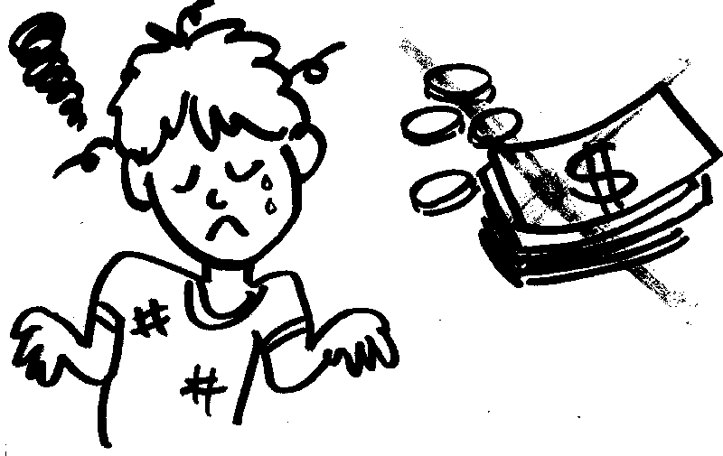
Miêu tả hay Mệnh lệnh
Con chớ chịu vật vã đặng làm giàu. (Châm ngôn 23:4)

Slide 52
Loại châm ngôn
396
Miêu tả
Mệnh lệnh
- Mọi thứ như thế nào
cách sống
Kết hợp

Slide 53
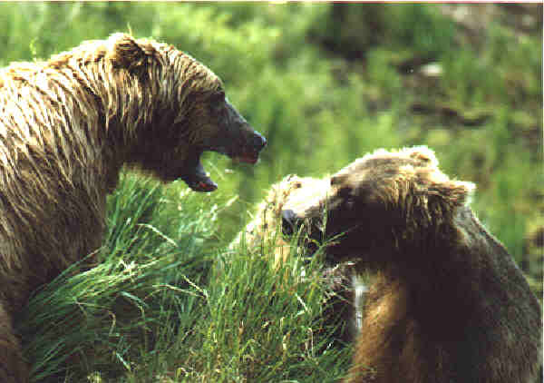

Miêu tả hay Mệnh lệnh?
" Bạn hữu làm cho thương tích, ấy bởi lòng thành tín;
Còn sự hôn hít của kẻ ghen ghét lấy làm giả ngụy."
Châm ngôn 27:6

Slide 54
Đặc điểm
396
Nhấn mạnh: về cuộc sống hiện tại – ít nói về đời sau
Nhiều tác giả
Hóm hỉnh

Slide 55
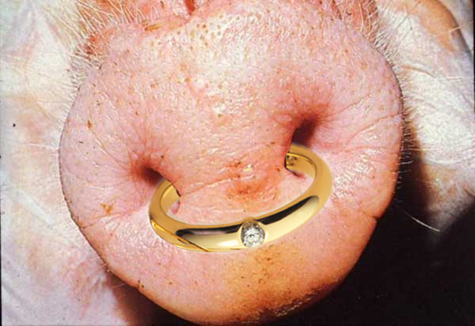

RẤT miêu tả!
" Một người đàn bà đẹp đẽ mà thiếu dẽ dặt,
Khác nào một vòng vàng đeo nơi mũi heo"
(Châm ngôn 11:22)

Slide 56
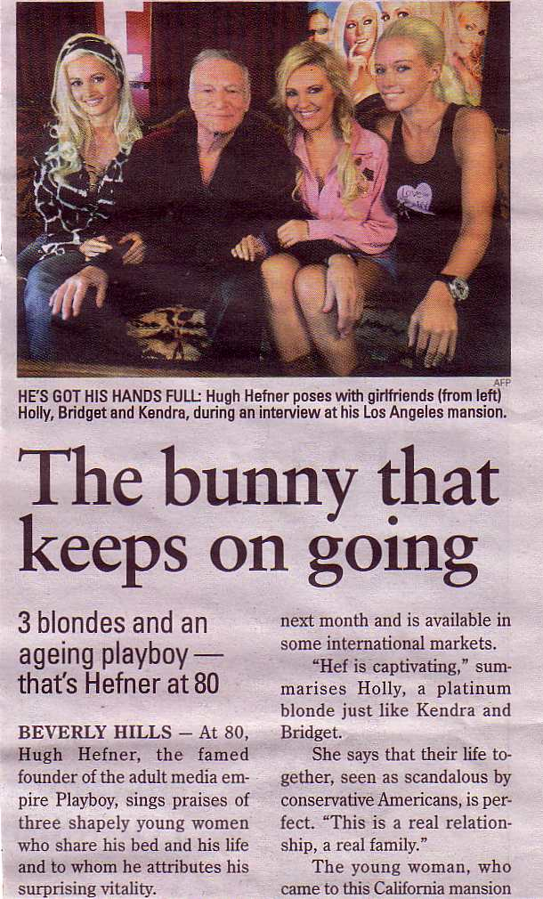
Ba chiếc nhẫn vàng của Hefner
HÔM NAY 28/8/06
Vào sinh nhật lần thứ 80 của Hefner

Slide 57

Chiếc nhẫn vàng của
Kết hôn với Crystal Harris vào ngày 31/12/2012

Slide 58
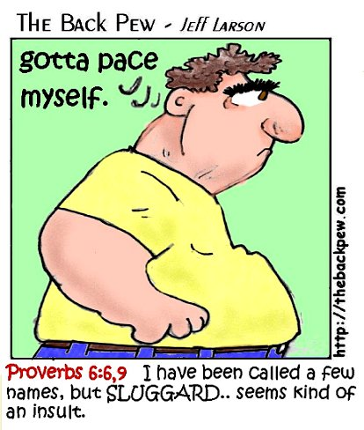
The Sluggard
“Kẻ biếng nhác thò tay mình trong dĩa,
Rồi không thèm đem nó lên miệng mình nữa.”
Châm ngôn 19:24

Slide 59
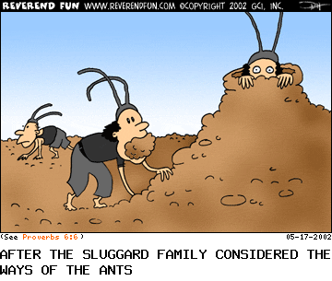
Loài kiến (6:6)
" Hỡi kẻ biếng nhác, hãy đi đến loài kiến; Khá xem xét cách ăn ở nó mà học khôn ngoan."
Sau khi gia đình Sluggard xem xét cách ăn ở của loài kiến

Slide 60
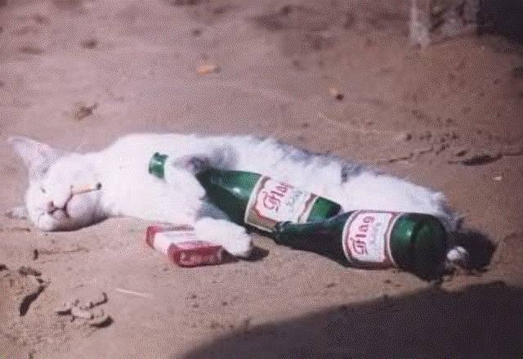
Người say
" Người ta đập tôi, nhưng tôi không đau; Người ta đánh tôi, song tôi không nghe biết: Khi tôi tỉnh dậy, tôi sẽ trở lại tìm uống nó nữa."
(Châm ngôn 23:35)

Slide 61

Kẻ lười biếng
"‘Ngủ một chút, chợp mắt một chút, khoanh tay ngủ một chút, thì sự nghèo của con sẽ đến như một kẻ đi rảo …“ Ch 24:33, 34a

Slide 62
Tính độc nhất của các câu châm ngôn
396
Đáp ứng ao ước của con người về thứ tự
Ấn tượng và dễ nhớ
Wilhoit & Ryken, Effective Bible Teaching, 237-39

Slide 63
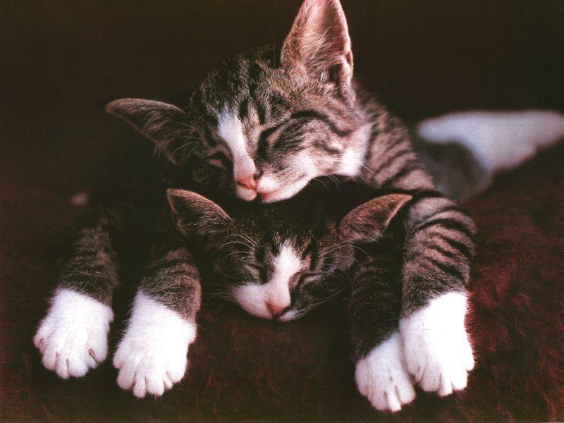
“Con sói“ đang la hét
    Kẻ biếng nhác nói: Có con sư tử ngoài đường; Một con sư tử ở trong đường phố.
    Châm ngôn 26:13

Slide 64
Tính độc nhất của châm ngôn
396
Đáp ứng ao ước của con người về thứ tự
Ấn tượng và dễ nhớ
Đơn giản và sâu sắc; mang tính suy gẫm
Wilhoit & Ryken, Effective Bible Teaching, 237-39

Slide 65

Hãy coi chừng đam mê của bạn!
" Khá cẩn thận giữ tấm lòng của con hơn hết,
Vì các nguồn sự sống do nơi nó mà ra."
(Châm ngôn 4:23)

Slide 66
Tính độc nhất của châm ngôn
396
Đáp ứng ao ước của con người về thứ tự
Ấn tượng và dễ nhớ
Đơn giản và sâu sắc; mang tính suy gẫm
Hình thức thơ ca
Wilhoit & Ryken, Effective Bible Teaching, 237-39

Slide 67
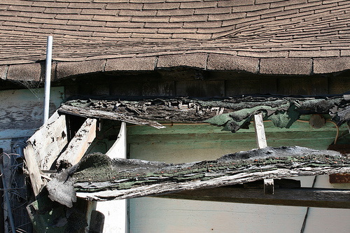
Hình thức thơ ca
"Tại tay làm biếng nên rường nhà sụp"
(Truyền đạo 10:18)

Slide 68
Tính độc nhất của châm ngôn
396
Đáp ứng ao ước của con người về thứ tự
Ấn tượng và dễ nhớ
Đơn giản và sâu sắc; mang tính suy gẫm
Hình thức thơ ca
Vừa cụ thể vừa phổ quát
Wilhoit & Ryken, Effective Bible Teaching, 237-39

Slide 69
Vừa cụ thể & vừa phổ quát
"Tại tay làm biếng nên rường nhà sụp"
(Truyền đạo 10:18)

Slide 70
Giải nghĩa
397
Thể loại Châm ngôn này đòi hỏi khả năng phân biệt tốt hơn khi giải nghĩa
Các châm ngôn có phải là những lời hứa không điều kiện, tuyệt đối không? Nói cách khác, đó có phải là những nguyên tắc không ngoai lệ không?

Slide 71
Nguyên tắc giải kinh
397
Đừng xem châm ngôn như những lời hứa từ Đức Chúa Trời, mà là những quan sát và nguyên tắc chung thường có giá trị nhưng không phải luôn có giá trị.
  VD: Châm 22:6, " Hãy dạy cho trẻ thơ con đường nó phải theo; Dầu khi nó trở về già, cũng không hề lìa khỏi đó."

Slide 72

“Hãy dạy trẻ thơ đi con đường nó phải theo, để khi về già nó cũng không lạc lối” (Ch. 22:6 NRS)
Jeffrey Arthurs, Gordon-Conwell Theological Seminary
(SBC preaching conference, July 2014)

Slide 73
Nguyên tắc giải kinh
397
Lời dạy của Cựu Ước phải được hiểu cách phù hợp với sự bày tỏ trực tiếp cho hội thánh (Công vụ và các thư tín) trong (this dispensation).
  Những tuyên bố lặp lại
    " Ngươi chớ nói chứng dối cho kẻ lân cận mình " (Xuất 20:16)
    " phải chừa sự nói dối " (Eph 4:25)

Slide 74
Nguyên tắc giải kinh
397
Lời dạy của Cựu Ước phải được hiểu cách phù hợp với sự bày tỏ trực tiếp cho hội thánh (Công vụ và các thư tín) trong (this dispensation).
  Những tuyên bố lặp lại
  Những tuyên bố được trích dẫn
    Ch 25:21, "Nếu kẻ thù nghịch con có đói, hãy cho nó ăn” trong Rô12:20

Slide 75
Nguyên tắc giải kinh
397
Lời dạy của Cựu Ước phải được hiểu cách phù hợp với sự bày tỏ trực tiếp cho hội thánh (Công vụ và các thư tín) trong (this dispensation).
  Những tuyên bố lặp lại
  Những tuyên bố được trích dẫn
  Những tuyên bố tương tự
    Ch 6:24 và 1 Te 4:3

Slide 76
Nguyên tắc giải kinh
397
Lời dạy của Cựu Ước phải được hiểu cách phù hợp với sự bày tỏ trực tiếp cho hội thánh (Công vụ và các thư tín) trong (this dispensation).
  Những tuyên bố lặp lại
  Những tuyên bố được trích dẫn
  Những tuyên bố tương tự
  Nếu không phải a-c thì không nên được xem là mệnh lệnh mà là nguyên tắc

Slide 77
Các đặc điểm về văn chương/ tu từ học
Ngắn.
  Giúp dễ nhớ!
Lối trình bày.
  Mang tính thuyết phục hơn là bắt buộc
Thơ ca
  Khích lệ chúng ta sử dụng châm ngôn.
Jeffrey Arthurs, Gordon-Conwell Theological Seminary
(SBC preaching conference, July 2014)

Slide 78
Châm ngôn
Lặp lại
Điệp âm
Trùng âm
So sánh
Ẩn dụ
Có vần
So sánh và tương phản
Duane Garret, The New American Commentary: Proverbs, Ecclesiastes & Song of Songs (Nashville, Broadman Press, 1993) 38.
Jeffrey Arthurs, Gordon-Conwell Theological Seminary
(SBC preaching conference, July 2014)

Slide 79
Các đặc điểm về văn chương/ tu từ học
Ngắn.
  Điều này giúp dễ nhớ!
Lối trình bày.
  Điều này mang tính thuyết phục hơn là bắt buộc
Thơ ca
  Điều này khích lệ chúng ta sử dụng châm ngôn.
“Tình huống"
  Điều này khích lệ chúng ta kể chuyện.
Jeffrey Arthurs, Gordon-Conwell Theological Seminary
(SBC preaching conference, July 2014)

Slide 80
Biểu đồ sách
Châm ngôn - Giá trị và con đường khôn ngoan
Sa-lô-môn |  |  | Người khôn ngoan(Ẩn danh) | Sa-lô-môn | Người khôn ngoan (Agur, Lemuel, Ẩn danh)
1:1–22:16 |  |  | 22:17–24:34 | Ch. 25–29 | Ch. 30–31
13 câu châm ngôn 375 hai dòng |  |  | 36 câu châm ngôn | ±100 hai dòng | 3 câu châm ngôn
 |  |  | Xã hội & Nhiều loại khác nhau | Xã hội & Nhiều loại khác nhau
Lời nói đầu | Những nguyên tắc khôn ngoan |  |  |  | Kết luận
ca. 950-700 BC
394
Đối nghịch &
Sự tin kính
10:1–22:16
Giá trị của sự khôn ngoan
1:8–9:18
Ruling 31:1-9
Mục tiêu
1:1-7
Xã hội & tự nhiên Ch. 30
Người vợ tin kính 31:10-31
Content

Slide 81
Biểu đồ sách
Châm ngôn - Giá trị và con đường khôn ngoan
Sa-lô-môn |  |  | Người khôn ngoan(Ẩn danh) | Sa-lô-môn | Người khôn ngoan (Agur, Lemuel, Ẩn danh)
1:1–22:16 |  |  | 22:17–24:34 | Ch. 25–29 | Ch. 30–31
13 câu châm ngôn 375 hai dòng |  |  | 36 câu châm ngôn | ±100 hai dòng | 3 câu châm ngôn
 |  |  | Xã hội & Nhiều loại khác nhau | Xã hội & Nhiều loại khác nhau
Lời nói đầu | Những nguyên tắc khôn ngoan |  |  |  | Kết luận
ca. 950-700 BC
394
Đối nghịch &
Sự tin kính
10:1–22:16
Giá trị của sự khôn ngoan
1:8–9:18
Ruling 31:1-9
Mục tiêu
1:1-7
Xã hội & tự nhiên Ch. 30
Người vợ tin kính 31:10-31

Slide 82

Những chủ đề trong sách Châm ngôn

Slide 83
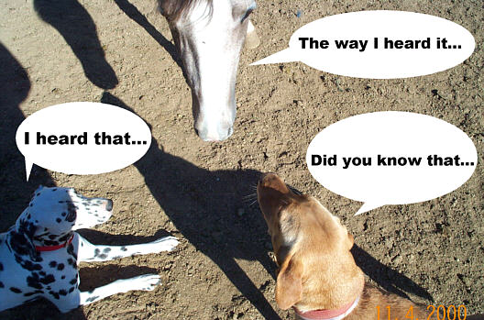
Lời nói và cách nói
401
Cách tôi nghe…
Kẻ đi thèo lẻo tỏ ra điều kín đáo;
Còn ai có lòng trung tín giữ kín công việc
(Ch 11:13)
Tôi nghe nói rằng…
Bạn có biết rằng…

Slide 84

Tiền bạc

Slide 85

Sự tin kính hơn Vàng
Thà có ít của mà kính sợ Đức Giê-hô-va,
Còn hơn là tài sản nhiều mà bối rối cặp theo.
Ch 15:16

Slide 86


Sự Thành Công Thật
SỰ THÀNH CÔNG
TRONG
MẮT ĐỨC CHÚA TRỜI

Slide 87
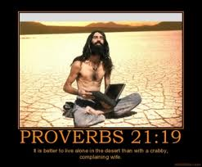
Châm 21:19
"Thà ở nơi vắng vẻ, Hơn là ở với một người đàn bà hay tranh cạnh và nóng giận."

Slide 88
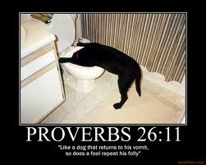
Châm 26:11
"Kẻ ngu muội làm lại việc ngu dại mình,
Khác nào con chó đã mửa ra, rồi liếm lại."

Slide 89

Đường Đến Thành Công
Sự công bình (10:7; 12:3)
Ghét điều giả dối (13:5)
Phó thác các việc mình cho Chúa (16:3)
Kiềm chế lời nói (17:27-28)
Yêu mến sự khôn ngoan (19:8)
Khiêm nhường và kính sợ Chúa (22:4)

Slide 90
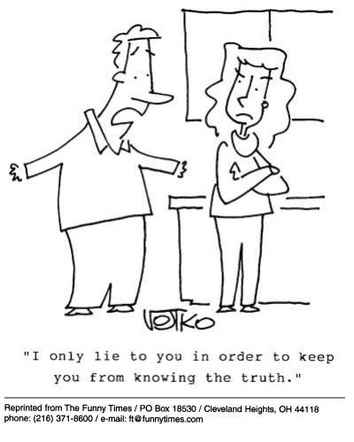
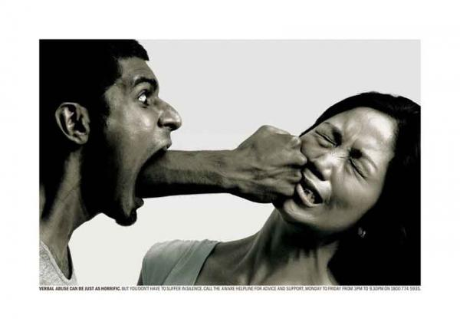
Những điều Đức Chúa Trời ghét (6:16-19)
Kẻ hung bạo
Những kẻ giả dối
“Anh chỉ nói dối để em không biết sự thật thôi."

Slide 91
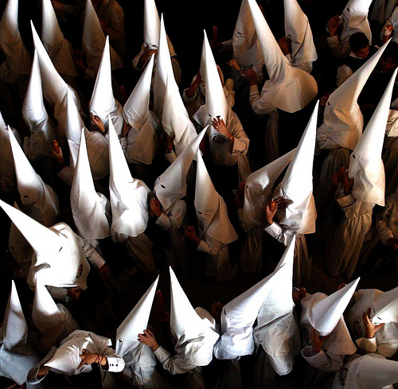
Những điều Đức Chúa Trời ghét (6:16-19)
Kẻ hung bạo
Những kẻ giả dối
Của lễ của kẻ ác
Đường lối kẻ ác
Suy nghĩ của kẻ ác

Slide 92

Những điều Đức Chúa Trời ghét (6:16-19)
Kẻ hung bạo
Những kẻ giả dối
Của lễ của kẻ ác
Đường lối kẻ ác
Suy nghĩ của kẻ ác
Kẻ kiêu ngạo

Slide 93
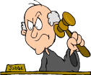
Những điều Đức Chúa Trời ghét (6:16-19)
Kẻ hung bạo
Những kẻ giả dối
Của lễ của kẻ ác
Đường lối kẻ ác
Suy nghĩ của kẻ ác
Kẻ kiêu ngạo
Kẻ phân xử không công bằng

Slide 94

Siêng năng và làm biếng
"Lòng kẻ biếng nhác mong ước, mà chẳng có chi hết;
Còn lòng người siêng năng sẽ được no nê"
(Ch. 13:4)

Slide 95
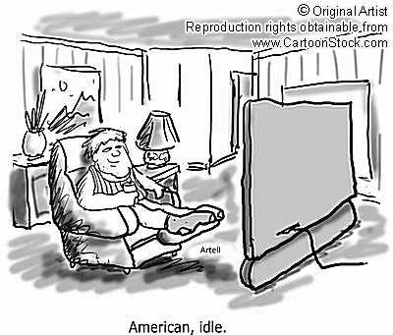
American, idle
Người Mỹ, lúc nhàn rỗi

Slide 96
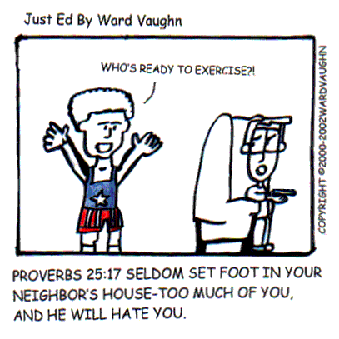
Các mối quan hệ
Ai sẵn sàng thực hành!
Ch 25:17 "Chớ năng bước chân đến nhà kẻ lân cận con,
E người chán con, và trở lòng ghét con chăng."

Slide 97
Biểu đồ sách
Châm ngôn - Giá trị và con đường khôn ngoan
Sa-lô-môn |  |  | Người khôn ngoan(Ẩn danh) | Sa-lô-môn | Người khôn ngoan (Agur, Lemuel, Ẩn danh)
1:1–22:16 |  |  | 22:17–24:34 | Ch. 25–29 | Ch. 30–31
13 câu châm ngôn 375 hai dòng |  |  | 36 câu châm ngôn | ±100 hai dòng | 3 câu châm ngôn
 |  |  | Xã hội & Nhiều loại khác nhau | Xã hội & Nhiều loại khác nhau
Lời nói đầu | Những nguyên tắc khôn ngoan |  |  |  | Kết luận
ca. 950-700 BC
394
Đối nghịch &
Sự tin kính
10:1–22:16
Giá trị của sự khôn ngoan
1:8–9:18
Ruling 31:1-9
Mục tiêu
1:1-7
Xã hội & tự nhiên Ch. 30
Người vợ tin kính 31:10-31

Slide 98
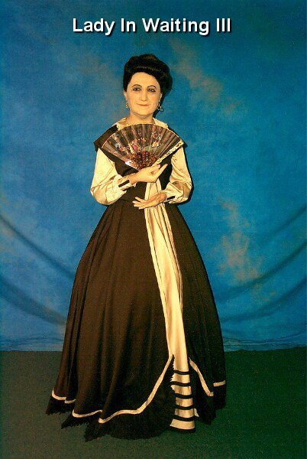
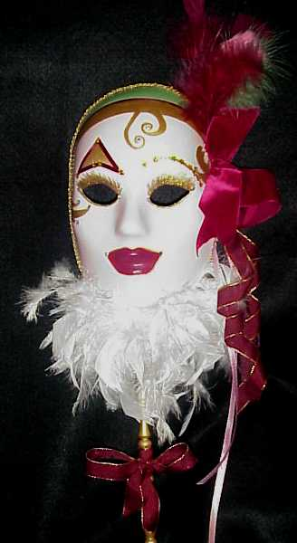
Hai người phụ nữ
Khôn ngoan & Ngu dại

Slide 99

Châm ngôn 31
Người nữ khôn ngoan

Slide 100

"Một người nữ tài đức ai sẽ tìm được?
Giá trị nàng trổi hơn châu ngọc"
(Ch. 31:10).

Slide 101
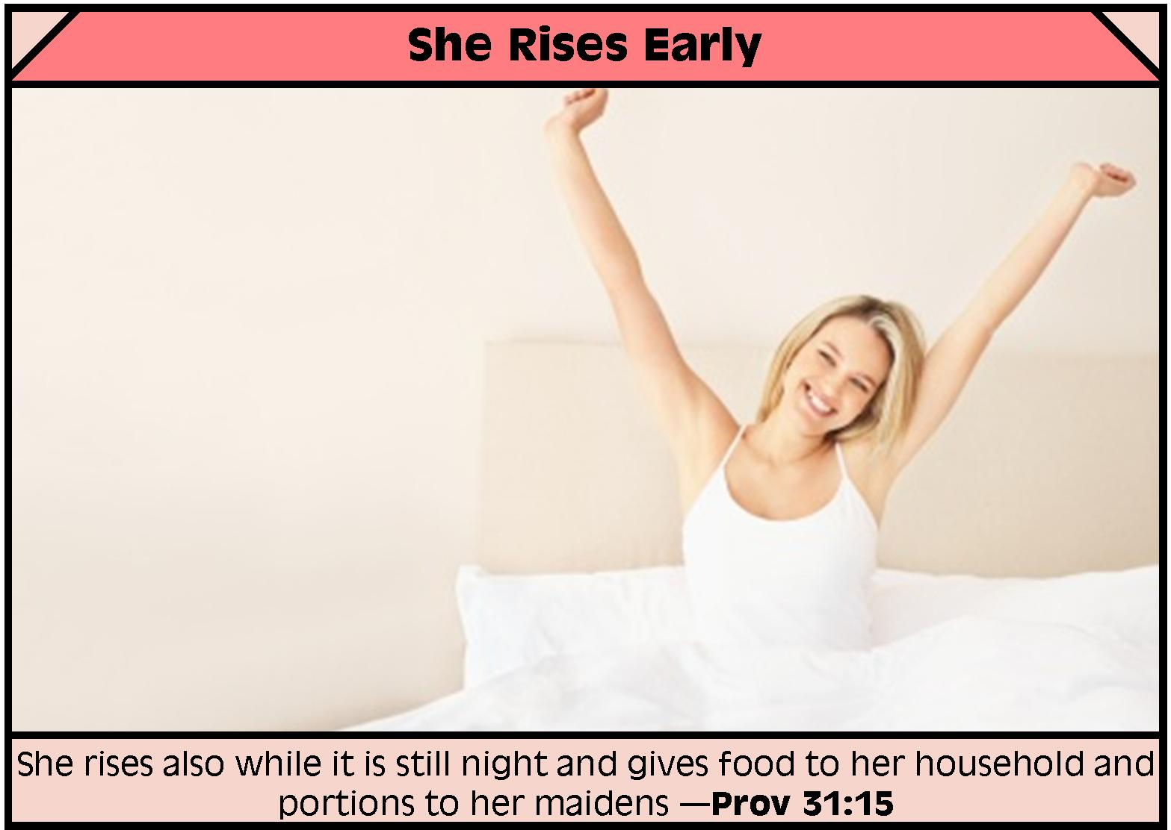
Proverbs 31
Nàng thức dậy sớm
"Nàng thức dậy khi trời còn tối, Phát vật thực cho người nhà mình, Và cắt công việc cho các tớ gái mình" (Ch. 31:15)

Slide 102

Proverbs 31
Nàng mỉm cười khi nghĩ tới tương lai
"Nàng mặc lấy sức lực và oai phong,
Và khi tưởng đến buổi sau, bèn vui cười" (Ch. 31:25)

Slide 103

Châm 31:30
"Duyên là giả dối, sắc lại hư không;
Nhưng người nữ nào kính sợ Đức Giê-hô-va sẽ được khen ngợi"
(Châm 31:30).

Slide 104



Nàng được xem là người mẫu đẹp nhất

Slide 105

Hãy ngừng so sánh chính bạn với người nữ của Châm ngôn 31
http://924jeremiah.wordpress.com/2014/03/21/stop-comparing-yourself-to-the-proverbs-31-woman/ advises…
Hãy tìm hiểu người sáng tác ra người nữ của Châm ngôn 31 và lý do tại sao danh sách những phẩm chất “lý tưởng” này lại không khớp với những ưu tiên của ĐCT dành cho bạn.
Notes:
For all you women who are trying to please God but feel utterly despaired every time someone whips out Proverbs 31: take heart! God is not comparing you to this fictitious female, nor should you be interpreting this passage as His personal calling on your life. To put this passage in perspective, you need to put the whole book of Proverbs in perspective. A proverb is simply a saying. The Holy Spirit will make it clear to you when a particular proverb has any value for you in a given moment. But let's be clear about the kind of effect the Holy Spirit's Voice has on us. When He speaks to your heart, you don't end up feeling beat down, discouraged, and hopelessly flawed. So as you're reading through Proverbs 31, if it feels like someone is shoveling wet cement onto your back and you're feeling more and more burdened with every word you read, then you're not hearing from the Holy Spirit. You're hearing from that nasty old deceiver Satan, or one of his many sordid friends.
Demons are the ones who want you to go through life feeling like a flop because you don't live up to someone's fantasy woman. And fantasy is what we're dealing with in Proverbs 31, because the woman described there has magically escaped the burden of carnal flesh. Not only is this woman utterly selfless, she's also in perfect health, she's got bundles of energy, she's super social, she's physically strong, and she clearly has more than 24 hours in a day. And as this charming lady is busy making everything from scratch and running a charity house for the poor out of her home, she's also super wealthy (since she and her children only wear the best of threads), plus she's politically powerful. Her husband is one of the leaders in the land (v23), which puts her hobnobbing in higher society. And to top it all off, this lady who weaves her own fabric and sews everything she owns from scratch also gets by on only a few hours of sleep. We're told she works late into the night and is up before the sun feeding the servant girls. She never wastes her time (v27), and she gives her husband everything he needs. So of course her family praises her and everyone thinks this lady is fabulous. And by the time she's done making wardrobes from scratch, planting vineyards, cooking meals and running a booth at the local marketplace, we wonder what those servant girls do besides get up before dawn to eat their pre-made breakfast.
So how do we put things in perspective here? Well, for one thing, let's remember how credit is assigned to people in the Old Testament. For example, we're told that King Solomon built God's Temple, per the instructions of his father King David. But while Solomon gets all the glory for creating that massive structure, what did he really contribute besides a long prayer on dedication day? In real life King Solomon didn't lift a single stone—he just told other people to go and build the Temple while he went off and parked in a nice shaded room with lots of goodies and soft sofas. When all the laborers were done sweating and slaving under the hot sun, their accomplishments were recorded as Solomon's accomplishments. This is how it works when you're the king or the head of a household. In Proverbs 31, the woman being described is running a rich household. That means she'd have a bunch of servants who she'd get to boss around all day. Would a woman in her position really be trimming wool off the sheep and weaving it into thread? No, because such tasks are beneath her. What we really have being described in Proverbs 31 is a good delegator—someone who is definitely busy, but she's also telling everyone else what to do all day and then taking the glory for both their work and hers. Well, no wonder she gets so much done.
Look up rich people in the Bible and you'll find they are credited for all sorts of things that they didn't do. In a culture where women got the credit for the babies their slave girls birthed, we have to read records of accomplishments with caution.
So who wrote Proverbs 31, anyway? It's a man named King Lemuel who is sharing things his mother drilled into his brain. In verse 1 we're told: "These are the words of King Lemuel, the message his mother taught him." Lemuel's mom then starts off by telling her son to stay away from liquor because kings don't rule well when they're drunk. Then she tells him to look out for the needs of the poor. This is certainly sound advice. Interestingly in verse 3, Mom doesn't sound very keen on women in general, for she tells her son:
"Don't waste your strength on women, or your time on those who ruin kings."
The way poetry works in the Bible, these two phrases are meant to be descriptions of the same people: Mom is defining women as "those who ruin kings." Now we all know that rich men become targets for Delilah type vipers. Mom sounds pretty protective, and she has good reason to be. There's a reason kings have harems—once a guy gets some rank, his hormones have a way of taking him over and pretty soon he cares more about sex than he does about his kingdom and God. This is what happened with King Solomon and his 1,000 recorded lovers (plus who knows how many unrecorded flings). Solomon has had a lot more airtime in the book of Proverbs. We only hear about Lemuel here at the end, when Mom pipes up to tell her son "no wine and no women." Rather harsh. One wonders if Mom is ruling out all women or just the shady ones. It's interesting that she doesn't use any extra adjectives to pinpoint what percentage of her own gender she disapproves of. The way her words are written, it sounds like Mom's pretty much anti-female. Perhaps she's been burned in the past by seeing evil women corrupt those she cares about and she's not going to let that happen to her Lemuel.
Now it's not very realistic to think Lemuel isn't going to get married, so after Mom tells him to stay away from women in general, she then supplies a long, detailed definition of an acceptable wife. Because Lemuel is crediting Mom for everything he's saying in this passage, we have to assume that this perfect wife is something she's come up with—and this would make sense because the passage has a very female tone to it. Women are the nurturing gender and we hear the nurturing instinct coming through in a comment about the woman being concerned for her family's warmth in the winter months (v21), plus we hear an awful lot about clothes and cooking. The Proverbs 31 perspective is very much that of a homemaker and not at all that of a busy king. Clearly Lemuel's mom is a fan of the textile industry for we hear all about fabric in this passage—weaving it, sewing it, and selling it. We hear about raw material: wool and flax. We hear about the quality of the finished product: fine linen. And we hear about colors: scarlet and purple. With such a strong focus on fabric, it's quite possible that Lemuel's inherited wealth came from the clothing business. So what we find in Proverbs 31 is not a description of God's ideal woman, but of one king's mother's ideal vision for the kind of woman she wants her son to marry. What mother doesn't hope for the stars when it comes to marrying off her pride and joy? And with Mom's hostility towards women in general so openly expressed, it's no wonder that she's demanding the best of the best for her son. She wants Lemuel to find a woman who will satisfy his every need, make him a bunch of money, and be a total workaholic. With her daughter-in-law working hard day in and day out, she certainly wouldn't be much competition for Lemuel's attention. When we realize who is really supplying the words of this passage, it's interesting to wonder about all the ulterior motives that went into painting a picture of an "ideal" woman—a woman who clearly doesn't exist. Obviously Mom isn't in any rush for grandchildren. And clearly she isn't going to be an easy sell to anyone Lemuel tries to bring home for dinner.
"An excellent wife, who can find?" (v10)
Indeed, and as we read through Mom's list of impossible requirements, we wonder if she ever wants Lemuel to get a wife. It's really Mom's character that's coming through in this passage more than anything else. Whoever Lemuel's mother was, she clearly felt that lollygagging about was a major sin. She sounds like a very driven woman—obsessed with productivity and very concerned with social reputation. What does God tell us about these themes elsewhere in the Bible? Well, when Martha complained that her sister Mary was slacking with the household chores, Jesus took the side of the slacker. Productivity is all fine and well, but God tell us not to store up our treasures here on earth, or to spend our lives focused on accumulating wealth.
As for all people thinking well of us—this is another dream that both Yahweh and Jesus shoot down. As Christians, we don't want to be agitating others just to do it. But God's truth is a divisive thing, and His influence is often greeted with great hostility. Jesus said He didn't come to bring peace to the world, but to cause division and strife (Lk 12:51). The more we mature in the faith, the more division we will cause as well. Lukewarm Christians are generally tolerated by the world, but fully devoted ones are met with opposition in both the world and the Church. Who was it that really pushed for Jesus to be crucified? It was the religious leaders, not the lay people. It was the ancient Jewish equivalent of our modern pastors, theologians and elders. The more like Christ we are, the more we can expect the same hostile treatment He received. So while Lemuel's mom dreams of a daughter-in-law who is both righteous in character and super popular, in real life, these two

Slide 106
Châm ngôn 31
Chương này có phải chỉ dành cho người nữ?
Không hẳn vậy. Chương này cho ví dụ về sự khôn ngoan sẽ thế nào nơi một nugời nữ. Người nam cũng cần những phẩm chất như vậy.

Slide 107
Câu tóm tắt
394
Các châm ngôn của Sa-lô-môn và những học giả khác được ghi lại để hướng dẫn người trẻ về giá trị của SỰ KHÔN NGOAN so với sự ngu dại để họ có thể sống vâng phục trước mặt ĐCT trong mọi lĩnh vực của cuộc sống.

Slide 108
Áp dụng
394
Dạy châm ngôn cho con cái
Ghi nhớ những câu châm ngôn để sống khôn ngoan
Đọc MỘT chương sách Châm Ngôn mỗi ngày.

Slide 109

Be thou my vision 1/4
Be thou my vision,
O Lord of my heart;
Naught be all else to me,
save that thou art-
Thou my best thought,
by day or by night,
Waking or sleeping,
Thy presence my light.

Slide 110

Be thou my vision 2/4
Be Thou my Wisdom,
and Thou my true Word;
I ever with Thee and Thou with me, Lord;
Thou my great Father,
I Thy true son,
Thou in me dwelling,
and I with Thee one.

Slide 111

Be thou my vision 3/4
Riches I heed not nor
man's empty praise,
Thou my inheritance,
now and always;
Thou and thou only,
first in my heart,
High King of heaven,
my treasure Thou art.

Slide 112

Be thou my vision 4/4
High King of heaven, my victory won,
May I reach heaven's joys,
O bright heav'ns Son!
Heart of my own heart, whatever befall,
Still be my Vision, O ruler of all!

Slide 113
8 October 2003 Group Presentation
Châm ngôn
Old Testament Survey

Slide 114
Black

Slide 115

Cựu Ước Lược Khảo—biblestudydownloads.com
Tải Về Tài Liệu
Nghiên Cứu Kinh Thánh
Notes:
OT Survey VN

